Slide 1
Oefeningenreeks H2
Ready, set, code!
ASP.NET CORe

Slide 2
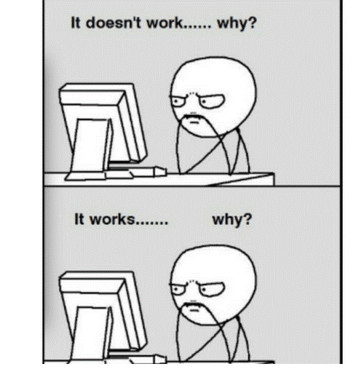
Oefeningenreeks H2 > Oefening 1
Oefening 1A
Maak een nieuw ASP.NET Core project a.d.h.v. het MVC sjabloon en noem het H2.Oefening1.Web
Schakel Git in voor dit project.
Verwijder alle Controllers en hun bijbehorende Views (niet de ganse Views map!)
Maak een nieuwe Controller Home met action Whatsmyname.
Deze methode retourneert inhoud van het type text/plain naar de browser. De inhoud is een string met jouw naam en de huidige datum.
Bezoek de URL die volgens de default Route bij deze action hoort.
Maak in de Controller een nieuwe action genaamd Index.
Deze methode retourneert inhoud van het type text/html naar de browser. De inhoud is een <ul> die hyperlinks naar 3 van jouw favoriete sites bevat.
Voeg een hyperlink toe naar de action Whatsmyname uit de vorige stap.
Bezoek de URL die volgens de default Route bij deze action hoort.
Maak een commit van je gedane werk met een duidelijke beschrijving.

Slide 3
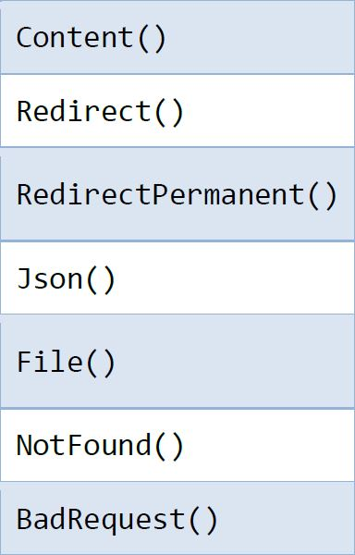
Oefeningenreeks H2 > Oefening 1
Oefening 1B
Maak een nieuwe Controller ReponseTypes met action Fail.
Deze methode retourneert een HTTP response 404.
Bezoek de URL die volgens de default Route bij deze action hoort.
Voeg een nieuwe actionmethode toe genaamd File.
Deze methode biedt dit PowerPoint bestand als download via de browser.
Bezoek de URL die volgens de default Route bij deze action hoort.
Voeg een nieuwe actionmethode toe genaamd Forward.
Deze methode verwijst de gebruiker automatisch door naar de actionmethode File.
Bezoek de URL die volgens de default Route bij deze action hoort.
Maak een commit van je gedane werk met een duidelijke beschrijving.

Slide 4
Oefening 2
Maak een eigen remote repository via de Classroom Assignment.
Je ontvangt de link van de lector.
Voeg deze repository toe als remote repository aan je lokale repository.
Gebruik de naam origin als hier naar gevraagd wordt.
Push je commits naar de remote repository.

